Slide 1

CIE-11
Trastornos del
Comportamiento Alimentario
en la CIE-11
Resumen de descripciones clínicas para el Servicio Insular de ASMN
Jesús Eloy Gaspar Pérez - Psicólogo
Basado en la versión preliminar de la OMS, 2022

Slide 2
Introducción a los Trastornos Alimentarios
Conductas
Desarrollo y
Trastornos de
Trastornos del
anormales
cultura
la ingesta
compor-
Comportamientos
No son apropiadas
Alteraciones no
tamiento
en la alimentación
para el nivel de
relacionadas con la
Implican
que no pueden
desarrollo del
imagen corporal,
preocupación por la
explicarse por una
individuo o las
como pica o
comida y,
condición médica.
normas culturales
rumiación.
usualmente, por la
aceptadas.
figura y el peso.

Slide 3
Consideraciones
Físico
Culturales y de
Bajo Peso en
Musculoso en
Mujeres
Hombres
Género
Mayor
Mayor
Factores contextuales clave
Prevalencia en
Prevalencia en
para la evaluación técnica.
Asia
Mediterráneo
Preocupaciones
Epidemia
Sociales sobre el
Mundial de
Peso
Obesidad
La presión sociocultural y la
Ideales Corporales
Variaciones Regionales
globalización de ideales corporales
impactan directamente en la
prevalencia.

Slide 4
Anorexia Nerviosa:
Características Esenciales
18,5 kg/m²
5º Percentil
20%
IMC máximo adultos
Percentil límite niños
Pérdida de peso
IMC máximo en adultos para considerar
Límite para el IMC por edad en niños y
Pérdida de peso total en 6 meses puede
bajo peso.
adolescentes.
reemplazar el criterio de bajo peso.
Requisitos fundamentales para el diagnóstico clínico.

Slide 5
Anorexia Nerviosa: Especificadores de
Gravedad
6B80 Anorexia Nerviosa: Clasificación técnica según el estado del peso corporal (6B80.0, 6B80.1,
6B80.2)
Peligrosamente Bajo
IMC por debajo de 14,0 en adultos o
percentil < 0.3 en menores
Significativamente Bajo
IMC entre 14,0 y 18,5 en adultos
En Recuperación
Mantenimiento de peso saludable tras
tratamiento

Slide 6
Patrones de Conducta en
Patrón de restricción
(6B80.x0) y Patrón de
Anorexia
atracón-purga (6B80.x1)
Ingesta
Atracones
restringida
Episodios de ingesta
Reducción voluntaria de
descontrolada.
calorías.
Vómitos
Ayuno
Expulsión forzada de
Abstinencia prolongada
alimentos ingeridos.
de alimentos.
Laxantes y
Ejercicio excesivo
enemas
Actividad física
Uso de agentes
compulsiva intensa.
purgantes químicos.

Slide 7
Signos Clínicos de Alerta en
Indicadores físicos para la
detección en el entorno de
Anorexia
protección.
Emaciación
Alteraciones
Amenorrea
Falta de grasa y
Circulatorias
Ausencia de ciclos
masa
Lanugo
Extremidades frías o
Signos Vitales
menstruales
azuladas
Crecimiento de vello
Frecuencia cardíaca
fino
lenta, presión baja

Slide 8
6B81 Bulimia Nerviosa
mín. 1 vez/semana
Preocupación
Atracón
Foco excesivo en la figura
Ingesta excesiva con
y el peso corporal
pérdida de control
Compensación
Malestar
Vómitos, ayuno o
Sentimientos de culpa,
ejercicio para evitar el
vergüenza o angustia
aumento de peso

Slide 9
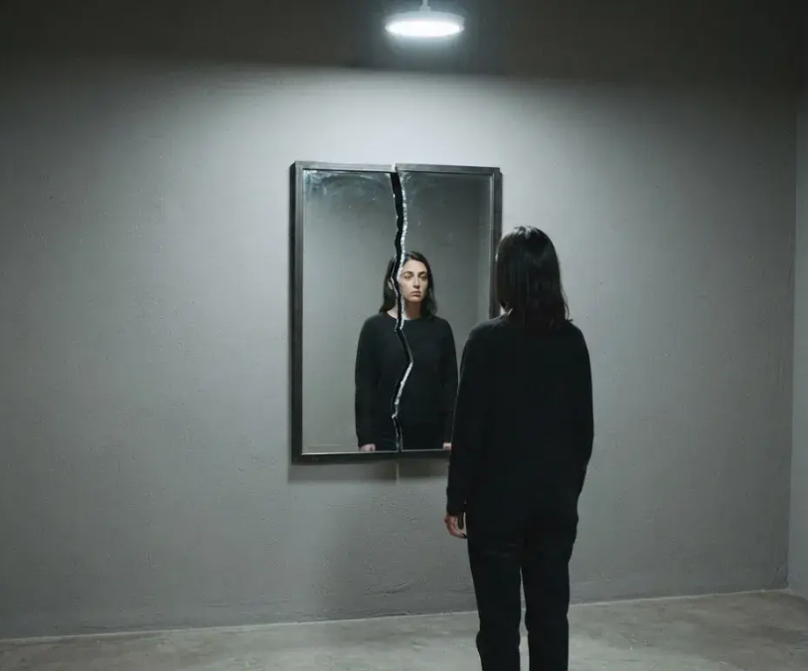
Bulimia Nerviosa:
Aspectos Psicológicos
Autoevaluación negativa
Fuertemente influenciada por el peso y la figura.
Comorbilidad
Riesgo significativamente mayor de consumo de
sustancias.
Riesgo vital
Tendencias suicidas y complicaciones
gastrointestinales graves.
Impacto emocional y riesgos asociados en
adolescentes.

Slide 10
6B82
Trastorno por
Atracón
Episodios frecuentes
Pérdida de control
Al menos una vez por semana durante un
Sensación de no poder detenerse o limitar la
mes o más.
cantidad.
Sin compensación
Asociación con obesidad
A diferencia de la bulimia, no se realizan
Frecuente aumento de peso y malestar
purgas ni ejercicio extremo regular.
subjetivo marcado.
Ingesta compulsiva
recurrente sin conductas
compensatorias.

Slide 11
6B83 Trastorno Evitativo-
Restricción alimentaria
motivada por factores no
Restrictivo (TERIA)
estéticos.
Evitación Sensorial con
Bajo Apetito
Rechazo y desinterés
combinados
Sensorial
Falta de Interés
Rechazo basado en atributos
Apetito crónicamente bajo
físicos
Evitación Sensorial con
Falta de Interés con
Miedo
Miedo
Rechazo impulsado por el temor
Desinterés y temor a las
consecuencias
Miedo a Consecuencias
Temor a efectos adversos

Slide 12
TERIA:
Diferenciación
Sin
preocupación
Preocupación
Crítica
por la figura
por la figura
Cómo distinguirlo de la
Pérdida de peso
Miedo a
anorexia y la selectividad
significativa
engordar
normal.
Alta prevalencia
Selectividad
en TEA
normal
TERIA
Anorexia Nerviosa
El diagnóstico requiere pérdida de
peso significativa, deficiencias
nutricionales o dependencia de
suplementos.

Slide 13
6B84 Pica
Sustancias
comunes
Arcilla, tierra, tiza, yeso,
plástico, papel o harina
cruda.
Gravedad
Ingesta
Debe causar daño o
Materiales que no forman
riesgo significativo a la
parte de una dieta normal
salud para ser
o culturalmente aceptada.
diagnosticado.
Definición
Edad mínima
Consumo persistente de
El individuo debe tener al
sustancias no nutritivas.
menos 2 años para
distinguir lo comestible.

Slide 14
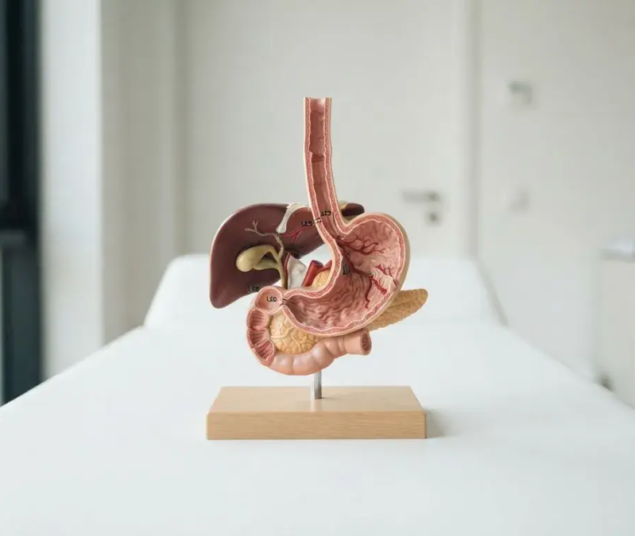
El proceso
6B85 Trastorno de
Devolver el alimento a la boca para volver a
Rumiación-
masticarlo, tragarlo o escupirlo.
Regurgitación
Voluntariedad
A menudo se logra contrayendo los músculos
abdominales o la lengua.
Función
Puede tener un efecto autocalmante o de placer, a
menudo ocultado por vergüenza.
Exclusión
Regurgitación voluntaria y repetida de alimentos.
No debe explicarse por condiciones médicas
como la estenosis esofágica.

Slide 15
Diagnóstico Diferencial y Comorbilidad
Puntos clave para la
evaluación técnica
interdisciplinar.
Trastornos Alimentarios
Condiciones Concurrentes
(TCA)
Depresión: Pérdida de apetito
La conducta está ligada a la
Foco principal
El síntoma se deriva de
ligada al estado de ánimo, no a la
imagen corporal y el peso
del síntoma
estados de ánimo,
imagen.
global
obsesiones o delirios
Preocupación central por la figura
Origen psicopatológico ajeno al peso
TOC: Pensamientos repetitivos
Restricción voluntaria o
Naturaleza de
Pérdida de apetito o rechazo
sobre comida que funcionan como
alterada para controlar la
la restricción
por causas externas al control
obsesiones.
forma física
alimentaria
del peso
Control deliberado de la ingesta
Rechazo involuntario o delirante
Esquizofrenia: Creencias
Existe una distorsión sobre el
Relación con la
El foco se centra en defectos
delirantes sobre la comida (ej.
peso y la silueta corporal
percepción
físicos específicos o
miedo a ser envenenado).
Foco en el peso global
física
creencias ajenas a la imagen
Foco en rasgos o ideas delirantes
Dismorfia Corporal: Foco en
defectos físicos específicos, no en
el peso global.

Slide 16
Proteger a los Niños y Adolescentes de los
Trastornos Alimentarios
Considerar el impacto de los
ideales estéticos en la población
Sensibilidad Cultural
joven local.
Coordinación inmediata entre
servicios sociales, pediatría y salud
Intervención en Red
mental.
Identificar signos físicos (vello, frío,
Detección Temprana
fatiga) antes de la cronicidad.
Monitorear cambios bruscos de
peso o conductas de evitación
Vigilancia Activa
social en las comidas.

